Slide 1


Итоги Q4 2026
NORD BUILD · Частные интерьеры · Загородное строительство · Инженерные решения
Квартальный отчёт за 1 октября — 31 декабря 2026 года. Санкт-Петербург январь 2027.
1
Notes:
SlideOff template provenance: {"templatePackId":"presenton-momentum","templateVersion":"768894c4655c6c6fd6ed4cf69501cc502a2c0b41","sourceLayoutId":"slideoff-image-right-v1","sourceFile":"slideoff-compat-v1","rendererVersion":"slideoff-compat-v1","adaptationId":"slideoff-compat-v1"}

Slide 2

Квартал в цифрах
Выручка — 412,6 млн ₽, рост на 9,6% к Q3; рекордный квартальный результат 2026 года.EBITDA — 58,7 млн ₽ при марже 14,2%; чистая прибыль — 37,4 млн ₽, или 9,1% выручки.Новые договоры — 524 млн ₽, на 18% больше, чем в Q3; подписан 31 контракт.Портфель заказов — 891 млн ₽ на 31 декабря 2026 года; NPS клиентов — 68, на 4 пункта выше кварталом ранее.Рост сопровождался валовой маржой 27,2% (+0,9 п.п. к Q3) и соблюдением сроков: в согласованный срок закрыто 89% этапов. Денежные средства на конец года составили 146,8 млн ₽, чистый долг — 63,7 млн ₽.
2
Notes:
SlideOff template provenance: {"templatePackId":"presenton-momentum","templateVersion":"768894c4655c6c6fd6ed4cf69501cc502a2c0b41","sourceLayoutId":"slideoff-text-v1","sourceFile":"slideoff-compat-v1","rendererVersion":"slideoff-compat-v1","adaptationId":"slideoff-compat-v1"}

Slide 3
Финансовые результаты
Ключевые показатели за квартал и финансовый годМаржу поддержали утверждение спецификаций до выхода на объект, централизованные закупки инженерного оборудования и сокращение внеплановых работ. Давление оказывали подорожание электромонтажных работ и рост доли премиальной столярки с длинным производственным циклом.
Показатель | Q4 2026 | Q3 2026 | Изменение кв/кв | FY 2026
Выручка, млн ₽ | 412,6 | 376,4 | +9,6% | 1 429,9
Валовая прибыль, млн ₽ | 112,3 | 99,0 | +13,4% | 375,8
Валовая маржа | 27,2% | 26,3% | +0,9 п.п. | 26,3%
EBITDA, млн ₽ | 58,7 | 51,8 | +13,3% | 184,2
Маржа EBITDA | 14,2% | 13,8% | +0,4 п.п. | 12,9%
Чистая прибыль, млн ₽ | 37,4 | 32,1 | +16,5% | 112,6
3
Notes:
SlideOff template provenance: {"templatePackId":"presenton-momentum","templateVersion":"768894c4655c6c6fd6ed4cf69501cc502a2c0b41","sourceLayoutId":"slideoff-table-v1","sourceFile":"slideoff-compat-v1","rendererVersion":"slideoff-compat-v1","adaptationId":"slideoff-compat-v1"}

Slide 4
Продолжение таблицы
KPI | Факт Q4 | Цель Q4 | Статус
Этапы закрыты в срок | 89% | ≥ 88% | Выполнено
Повторные выезды из-за дефектов | 3,1% | ≤ 4,0% | Выполнено
Переделки / прямые затраты | 2,4% | ≤ 2,8% | Выполнено
Согласование дополнительных работ | 2,6 дня | ≤ 3,0 дня | Выполнено
Фотофиксация скрытых работ | 98,7% | ≥ 98% | Выполнено
4
Notes:
SlideOff template provenance: {"templatePackId":"presenton-momentum","templateVersion":"768894c4655c6c6fd6ed4cf69501cc502a2c0b41","sourceLayoutId":"slideoff-table-continuation-v1","sourceFile":"slideoff-compat-v1","rendererVersion":"slideoff-compat-v1","adaptationId":"slideoff-compat-v1"}

Slide 5
Продолжение таблицы
Проект | Формат | Контракт, млн ₽ | Готовность | План сдачи
Репино Residence 04 | Интерьер + инженерия | 62,4 | 72% | март 2027
Охтинский парк 17 | Дом под ключ | 84,1 | 46% | июнь 2027
Комарово Pine House | Интерьер + столярка | 51,8 | 81% | февраль 2027
Медное озеро 08 | Дом под ключ | 96,5 | 33% | август 2027
Петровский Loft 12 | Интерьер | 38,9 | 64% | апрель 2027
5
Notes:
SlideOff template provenance: {"templatePackId":"presenton-momentum","templateVersion":"768894c4655c6c6fd6ed4cf69501cc502a2c0b41","sourceLayoutId":"slideoff-table-continuation-v1","sourceFile":"slideoff-compat-v1","rendererVersion":"slideoff-compat-v1","adaptationId":"slideoff-compat-v1"}

Slide 6
Продолжение таблицы
Канал | Доля лидов | Конверсия в договор | Комментарий
Рекомендации клиентов / партнёров | 36% | 24% | Самый качественный поток
Архитекторы и дизайнеры | 25% | 19% | Высокий средний чек
Органический поиск / контент | 21% | 10% | Длиннее цикл сделки
Платное продвижение | 12% | 7% | Фокус на ретаргетинг
Прочее | 6% | 6% | Выставки и локальные партнёры
6
Notes:
SlideOff template provenance: {"templatePackId":"presenton-momentum","templateVersion":"768894c4655c6c6fd6ed4cf69501cc502a2c0b41","sourceLayoutId":"slideoff-table-continuation-v1","sourceFile":"slideoff-compat-v1","rendererVersion":"slideoff-compat-v1","adaptationId":"slideoff-compat-v1"}

Slide 7
Проекты и сроки
На конец квартала в работе было 47 активных объектов; 18 переданы заказчикам за Q4, всего за 2026 год — 59. Средний чек сдачи составил 21,6 млн ₽, загрузка менеджеров проектов — 82% при целевом диапазоне 75–85%.Пять производственных KPI Q4 и их цели
Внедрён единый недельный production review: отклонения отслеживают по этапам, а не только по финальной дате сдачи. Это помогает раньше выявлять зависимость от поставок и оперативно перераспределять бригады между объектами.
7
Notes:
SlideOff template provenance: {"templatePackId":"presenton-momentum","templateVersion":"768894c4655c6c6fd6ed4cf69501cc502a2c0b41","sourceLayoutId":"slideoff-text-v1","sourceFile":"slideoff-compat-v1","rendererVersion":"slideoff-compat-v1","adaptationId":"slideoff-compat-v1"}

Slide 8
Портфель проектов
Крупнейшие действующие проекты на конец Q4 2026Комплексная интерьерная реализация остаётся основным продуктом; клиенты чаще переходят от дизайн-контракта к реализации.
Пять крупнейших действующих проектов составляют 37% контрактной стоимости незавершённых работ; доля одного заказчика не превышает 11% общего портфеля.Конверсия «дизайн → стройка/отделка» для проектов, закрывших дизайн в 2026 году, достигла 61% против 54% годом ранее.
8
Notes:
SlideOff template provenance: {"templatePackId":"presenton-momentum","templateVersion":"768894c4655c6c6fd6ed4cf69501cc502a2c0b41","sourceLayoutId":"slideoff-text-v1","sourceFile":"slideoff-compat-v1","rendererVersion":"slideoff-compat-v1","adaptationId":"slideoff-compat-v1"}

Slide 9
Продажи и клиенты
В Q4 подписан 31 новый договор на 524 млн ₽. Win rate от коммерческого предложения до договора составил 43%; средний контракт — 16,9 млн ₽, на 11% выше квартал к кварталу. Повторные клиенты обеспечили 27% новых заказов.Каналы привлечения и конверсия в договор
Средний цикл сделки от квалификации до подписания — 34 дня; для контрактов свыше 30 млн ₽ — 49 дней. В 2027 году коммерческую команду будут оценивать также по прогнозной валовой марже и качеству исходных данных для сметы.
9
Notes:
SlideOff template provenance: {"templatePackId":"presenton-momentum","templateVersion":"768894c4655c6c6fd6ed4cf69501cc502a2c0b41","sourceLayoutId":"slideoff-text-v1","sourceFile":"slideoff-compat-v1","rendererVersion":"slideoff-compat-v1","adaptationId":"slideoff-compat-v1"}

Slide 10

Команда и закупки
КомандаШтат — 86 человек, за квартал +7; работают 9 проектных команд PM + site lead.Управление проектами: 18 человек, +2; производство и site management: 27, +3.Дизайн и проектирование — 16 человек, загрузка 78%; снабжение и комплектация — 9, +1.Годовая текучесть — 8,4%. Рост штата планируется только под подтверждённую загрузку; пиковые объёмы закрывают проверенные подрядные бригады с едиными чек-листами и внутренним технадзором.Закупки
К Q1 2027 зафиксировано в цене или закрыто подтверждёнными спецификациями 68% потребности в отделочных материалах и инженерном оборудовании.Для критичных категорий предусмотрено минимум два
10
Notes:
SlideOff template provenance: {"templatePackId":"presenton-momentum","templateVersion":"768894c4655c6c6fd6ed4cf69501cc502a2c0b41","sourceLayoutId":"slideoff-image-left-v1","sourceFile":"slideoff-compat-v1","rendererVersion":"slideoff-compat-v1","adaptationId":"slideoff-compat-v1"}

Slide 11
Команда и закупки
квалифицированных поставщика; исключения утверждает операционный директор.Срок поставки заказной столярки вырос с 49 до 57 дней — основной внешний риск графиков Q1–Q2.Доля закупок по рамочным условиям достигла 42% против 31% на начало 2026 года; квартальная экономия оценивается в 8,6 млн ₽.
11
Notes:
SlideOff template provenance: {"templatePackId":"presenton-momentum","templateVersion":"768894c4655c6c6fd6ed4cf69501cc502a2c0b41","sourceLayoutId":"slideoff-text-v1","sourceFile":"slideoff-compat-v1","rendererVersion":"slideoff-compat-v1","adaptationId":"slideoff-compat-v1"}

Slide 12

Качество и безопасность
NPS клиентов — 68, на 4 пункта выше квартал к кварталу. В среднем за первые 90 дней после сдачи — 1,7 гарантийного обращения на проект. В Q4 не зафиксировано травм с потерей рабочего времени; проведено 46 внутренних обходов по охране труда и пожарной безопасности.Контрольные точки Q4
Фотофиксация скрытых работ охватила 98,7% объектов — в пределах цели.Инструментальная проверка геометрии проведена на 100% объектов; 6 корректировок выполнены до чистовой стадии.Промежуточная приёмка инженерии проведена на 100% объектов; 3 замечания устранены до зашивки.Финальный чек-лист применялся при 100% сдач: в среднем число замечаний снизилось с 11 до 2 после предварительной приёмки.Внутренняя команда устранила до предварительной сдачи
12
Notes:
SlideOff template provenance: {"templatePackId":"presenton-momentum","templateVersion":"768894c4655c6c6fd6ed4cf69501cc502a2c0b41","sourceLayoutId":"slideoff-image-right-v1","sourceFile":"slideoff-compat-v1","rendererVersion":"slideoff-compat-v1","adaptationId":"slideoff-compat-v1"}

Slide 13
Качество и безопасность
82% выявленных дефектов; среднее время закрытия финального punch-list составило 6,2 дня. На объектах площадью более 250 м² введён обязательный журнал пылезащиты и контроля влажности перед укладкой чистовых покрытий. Раздельно учтено и передано операторам 74% строительных отходов.
13
Notes:
SlideOff template provenance: {"templatePackId":"presenton-momentum","templateVersion":"768894c4655c6c6fd6ed4cf69501cc502a2c0b41","sourceLayoutId":"slideoff-text-v1","sourceFile":"slideoff-compat-v1","rendererVersion":"slideoff-compat-v1","adaptationId":"slideoff-compat-v1"}

Slide 14
Фокус Q1 2027
Сократить цикл от утверждения дизайн-проекта до выхода на объект с 24 до 20 календарных дней.Повысить долю материалов, зафиксированных по цене до старта работ, с 68% до 75%.Цели Q1: своевременное закрытие этапов — не менее 90%; переделки — не более 2,3% прямых затрат. NPS — не ниже 68 по всем сдачам квартала.
14
Notes:
SlideOff template provenance: {"templatePackId":"presenton-momentum","templateVersion":"768894c4655c6c6fd6ed4cf69501cc502a2c0b41","sourceLayoutId":"slideoff-text-v1","sourceFile":"slideoff-compat-v1","rendererVersion":"slideoff-compat-v1","adaptationId":"slideoff-compat-v1"}

Slide 15
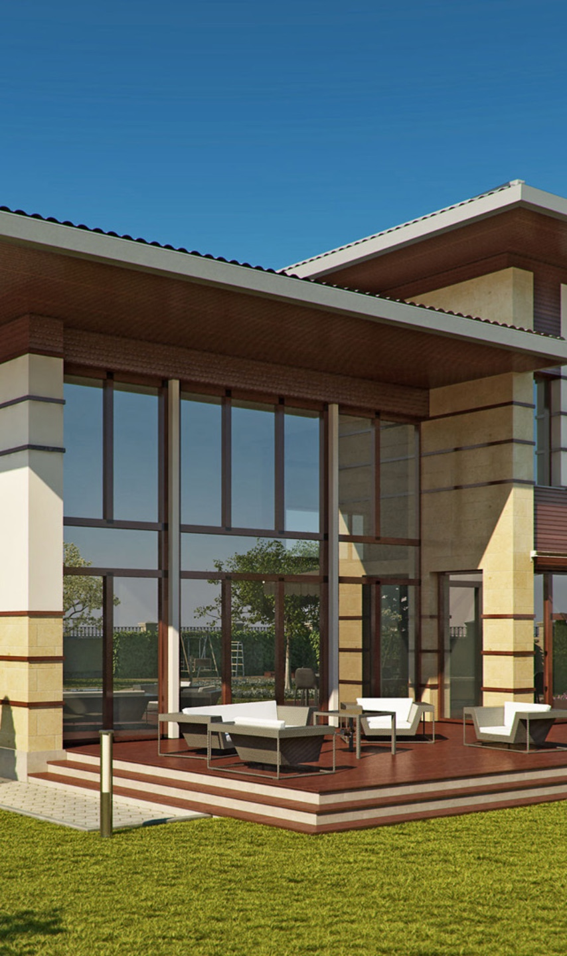
Ориентиры 2027
Плановая выручка — 1,70–1,82 млрд ₽, рост 19–27%; ориентир EBITDA margin — 13–15%. Backlog coverage — не менее 5 месяцев плановой выручки, Capex — 35–45 млн ₽ на оборудование и IT. При текущем портфеле и подтверждённой воронке компания входит в год с достаточной загрузкой для планового роста.Предсказуемость: единые стандарты смет, календарей, change-order и закупок должны снижать число неожиданностей после выхода на объект.
Масштабирование без размывания качества: усиливать руководителей проектов и технадзор, развивать понятные контрольные точки, а не просто увеличивать число бригад.Клиентский опыт: сокращать время согласований, делать прогресс проекта прозрачным и закрывать дефекты до их обнаружения заказчиком.Главный ограничитель роста — управленческая пропускная
15
Notes:
SlideOff template provenance: {"templatePackId":"presenton-momentum","templateVersion":"768894c4655c6c6fd6ed4cf69501cc502a2c0b41","sourceLayoutId":"slideoff-image-left-v1","sourceFile":"slideoff-compat-v1","rendererVersion":"slideoff-compat-v1","adaptationId":"slideoff-compat-v1"}

Slide 16
Ориентиры 2027
способность: качество планирования, снабжения и контроля на объектах. Найм и развитие производственных ресурсов должны идти в соответствии с фактическим запуском проектов и загрузкой команд.
16
Notes:
SlideOff template provenance: {"templatePackId":"presenton-momentum","templateVersion":"768894c4655c6c6fd6ed4cf69501cc502a2c0b41","sourceLayoutId":"slideoff-text-v1","sourceFile":"slideoff-compat-v1","rendererVersion":"slideoff-compat-v1","adaptationId":"slideoff-compat-v1"}

